Slide 1
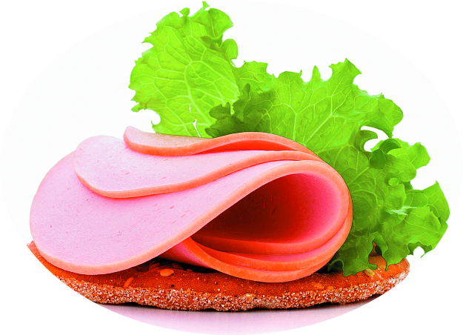
Определение качества варёных сортов колбасы марки «Докторская»
Выполнила:
Ученица 5 класса МБОУ СШ № 36
Шикарёва Ангелина
Руководитель:
Красновская А.Н.
педагог дополнительного образования МБОУ СШ №36 города Красноярска

Slide 2


Актуальность
Купив колбасу, давал попробовать коту, если он ел, ел и я. Но сейчас этот хитрый бездельник стал поглядывать, ем ли я.

Slide 3
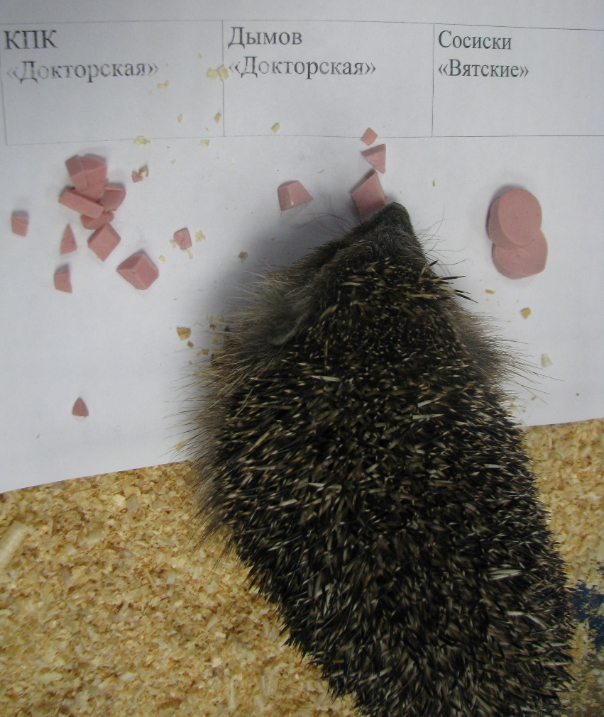
Цель: определение качества варёных сортов колбасы марки «Докторская»
Задачи:
1. Исследовать состав варёных сортов колбасы марки «Докторская» разных производителей;
2. Проанализировать органолептические показатели варёных сортов колбасы марки «Докторская» разных производителей;
3. Протестировать образцы на вкусовые качества;
4. Выявить пищевые предпочтения у представителей уголка живой природы.

Slide 4
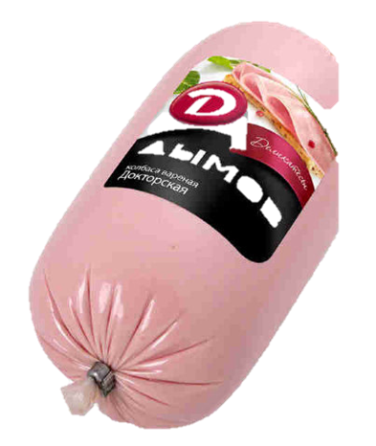
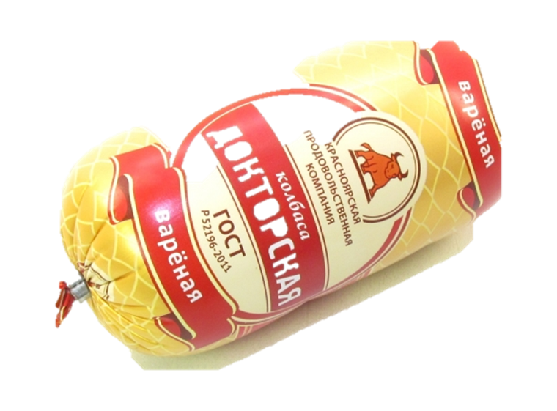
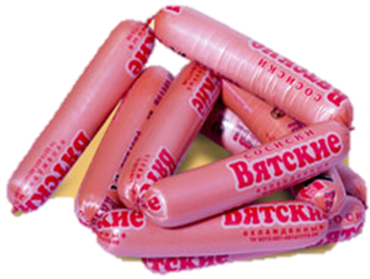
Объект исследования: виды варёной колбасы.
Предмет исследования: качество варёной колбасы.
Методы исследования: эксперимент, наблюдение.
Для исследования были взяты: колбаса «Докторская», производитель «Дымов», колбаса «Докторская» производитель «Красноярская продовольственная компания», сосиски «Вятские», производитель «Кузбасский пищекомбинат»

Slide 5
Методика исследования
Определение доброкачественности колбасных изделий
Органолептический анализ. Перед органолептическим исследованием колбасные батоны освобождают от шпагата, отрезают концы кишечной оболочки, разрезают вдоль по диаметру. С одной стороны батона снимают оболочку. Определяют вид колбасного изделия с поверхности и на разрезе, запах, вкус, консистенцию. При оценке внешнего вида обращают внимание на цвет, равномерность окраски, структуру, состояние отдельных ингредиентов и др. Наличие липкости и ослизнения устанавливают лёгким прикосновением пальцев к продукту. Запах в глубине продукта определяют сразу же после разреза оболочки и поверхностного слоя, и быстрого разламывания колбасных изделий. В зависимости от вида и сорта колбасных изделий содержание влаги у них колебается в следуещих пределах: колбасы варёные, сосиски, сардельки – 60-75%.

Slide 6
Органолептическая оценка. 20.02.18 провели исследование колбасных изделий на наличие загрязнений, пятен, бульонных вкраплений и жировых отеков по внешнему виду.
Результаты исследования
Таблица 1. Внешний вид колбасных изделий
Марка производителя | Наличие внешних загрязнений | Наличие пятен и слипов | Наличие бульонных отеков | Жировые отеки
Докторская «Дымов» | - - - - - | - - - - - | - - - - - | - - - - -
Докторская «КПК» | - - - - - | - - - - - | - - - - - | - - - - -
Сосиски «Вятские» | + + + + + | + + + + + | + + + + + | + + + + +
Из таблицы видно, что сосиски «Вятские» по внешнему виду уступают колбасе «Докторской»

Slide 7
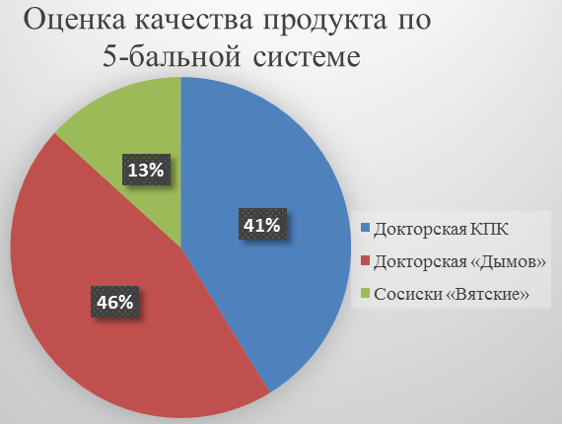
Оценка качества продукта по 5-бальной системе
Таблица 2. Дегустационный лист
№ | Наименование продукта | Оценка продукта по 5-бальной системе
 |  | Внешний вид | Цвет | Запах (аромат) | Консистенция | вкус | сочность | Общая оценка, в баллах | Другие замечания
1. | «Дымов» | 24 | 24 | 21 | 25 | 22 | 22 | 143
2. | «КПК» | 25 | 25 | 24 | 25 | 24 | 25 | 158
3. | «Вятские» | 6 | 13 | 9 | 6 | 7 | 7 | 46
Из таблицы и гистограммы видно, что больше всех баллов
набрала колбаса «Докторская» производителя «КПК»

Slide 8
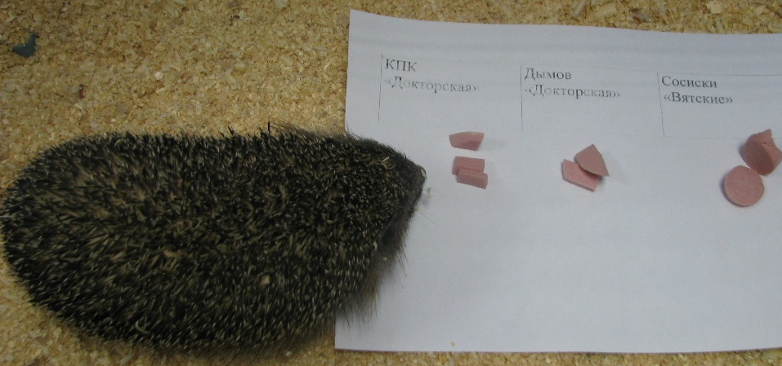
20.02.18 провели тестирование колбасных изделий на представителях уголка живой природы.
Таблица 3. Пищевое предпочтение ёжиков и хомяков
Марка производителя | Ёжик 1 | Ёжик 2 | Хомяк 1 | Хомяк 2 | Хомяк 3 | Хомяк 4 | Хомяк 5
Докторская «КПК» | 9 | 15 | 1 |  |  | 1 | 1
Докторская Дымов» | 19 | 4
Сосиски «Вятские» |  |  | 1 | 2 | 2
Из гистограммы видно, что Ёжики выбрали колбасу «Докторскую», Джунгарские хомяки выбрали сосиски «Вятские (5) и колбасу КПК (2)

Slide 9
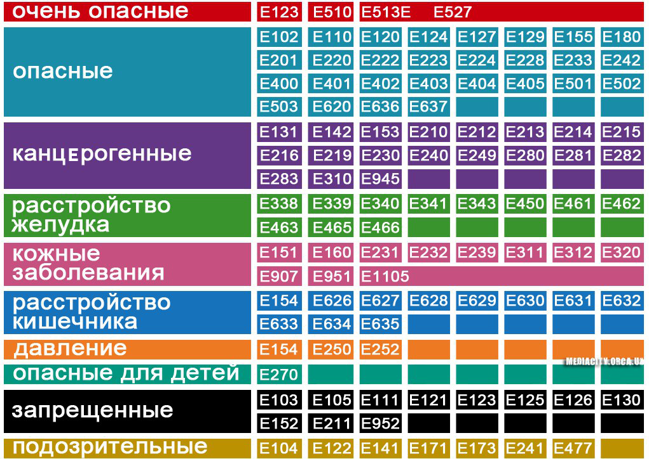
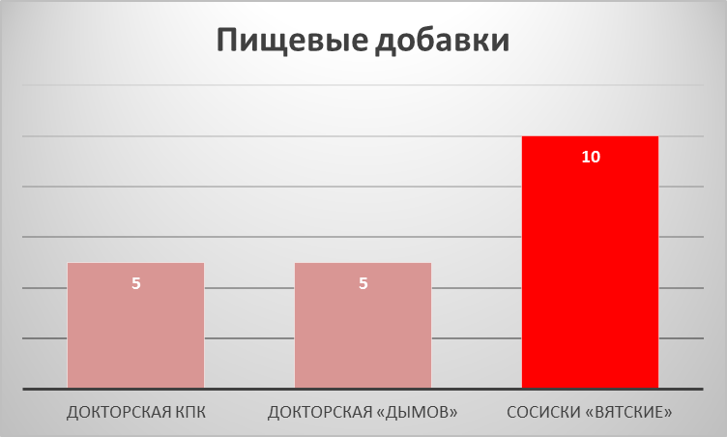
Таблица пищевых добавок
Е 120 – опасные (фиксатор окраски)
Е 250 – давление (фиксатор окраски)
Е – 450 – расстройство желудка (стабилизатор) Е 466 – расстройство желудка (загуститель)
Из гистограммы видно,
что сосиски «Вятские» содержат
больше добавок в 2 раза

Slide 10
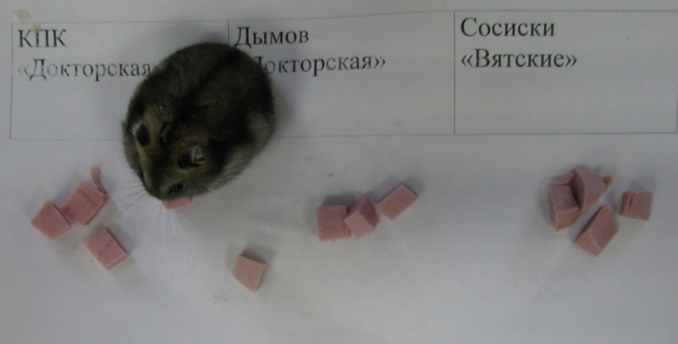
Выводы
1. В сосисках «Вятские» присутствует» кукурузный крахмал, больше добавок загустителей, в колбасе «Докторская» КПК используют натуральные яйца и молоко.
2. Выявили, что по внешнему виду (органолептический анализ), соответствуют стандартам колбаса «Докторская», производитель «КПК» и «Дымов»
3. Определили при дегустационном анализе, что больше всех баллов набрала колбаса «Докторская» КПК – 158, колбаса «Докторская» производитель «Дымов» -143, сосиски «Вятские» - 46 баллов.
4. Рекомендуем для Ёжиков покупать колбасу «Докторскую», а для хомячков и черепах красноухих можно использовать сосиски.

Slide 11
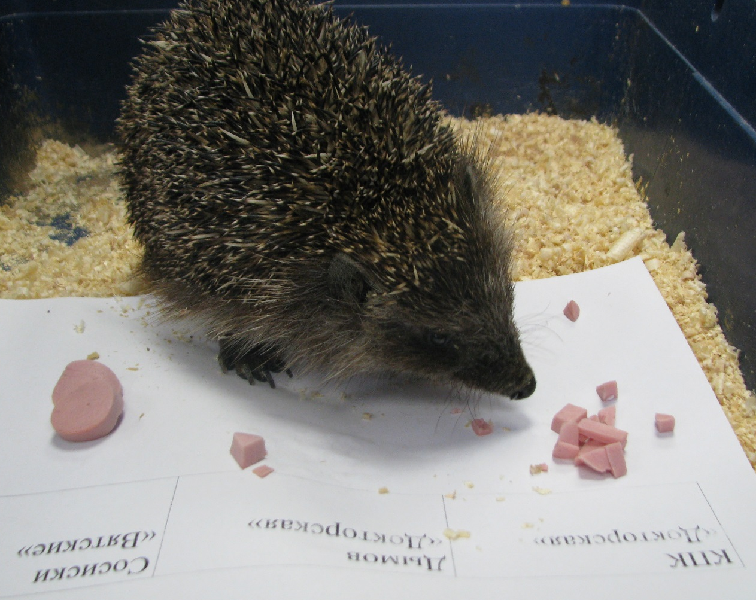
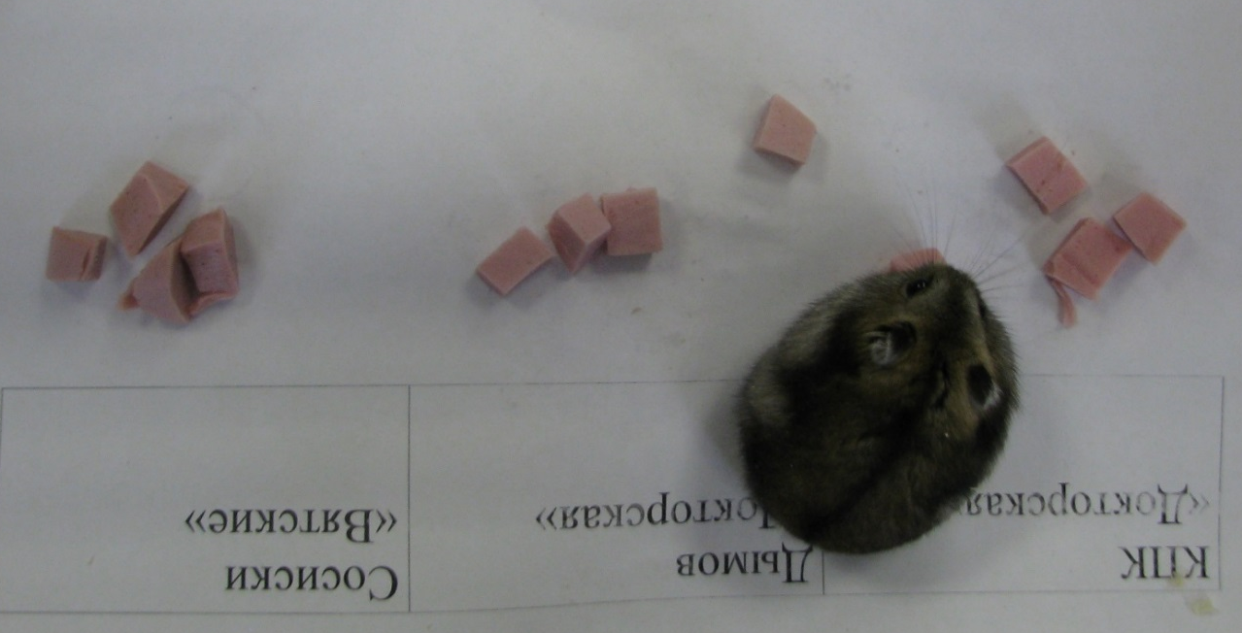
Мало — купить колбасу,
ее еще надо отбить у своего кота …)))

